Slide 1
4.1 n维向量及其线性运算
2.5.1 n维向量的定义
2.5.2 n维向量的线性运算

Slide 2
定义：n 个有次序的数 a₁, a₂, …, a_{n} 所组成的数组称为n 维向
量，这 n 个数称为该向量的 n 个分量，第 i 个数 a_{i} 称为第 i
个分量．
分量全为实数的向量称为实向量．
分量全为复数的向量称为复向量．
备注：
本书一般只讨论实向量（特别说明的除外） ．
行向量和列向量总被看作是两个不同的向量．
所讨论的向量在没有指明是行向量还是列向量时，都当作列向量．
本书中，列向量用黑色小写字母 a, b, α, β 等表示，行向量则用 a^{T}, b^{T}, α^{T}, β^{T} 表示．

Slide 3
n维向量的计算
定义：n 维向量α=(a₁, a₂, …, a_{n} ), β=(b₁, b₂, …, b_{n} ), 若对应的分量都相等， a_{i} = b_{i} (i=1,2,…..,n), 称这两个向量相等，
记为α= β．
规定：α+ β =(a₁ +b₁, a₂+ b₂, …, a_{n} + b_{n} ), 称为和.
kα =(ka₁, ka₂, …, ka_{n}), 称为数乘.
-α =(-a₁, -a₂, …, -a_{n} ), 称为负向量.
α- β =(a₁ -b₁, a₂- b₂, …, a_{n} - b_{n} ), 称为减法．
0=(0, 0, …, 0 ),称为零向量.（不同维数的零向量不同）
定义：加法与数乘运算统称为线性运算

Slide 4
n维向量线性运算的运算律
n 维向量的加法与数乘运算满足：
运算律：α+ β= β+α.
(α+ β)+γ= α+( β+γ).
α+ 0= 0+α= α.
α- α=0.
k(lα) =(kl) α.
0α=0. 1α= α. (-1)α =- α. k0=0.
k≠0, α ≠0 , 则 kα≠0
k (α+ β)= kα+k β.
( k+l)α =k α+ l α.

Slide 5
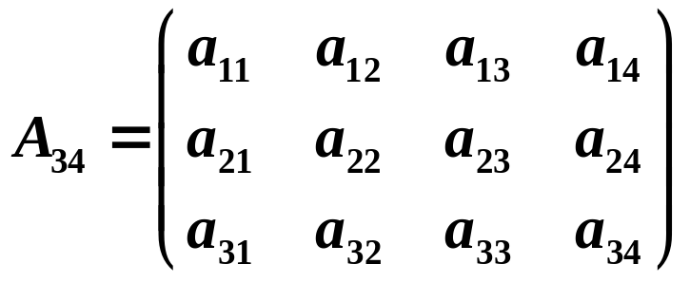
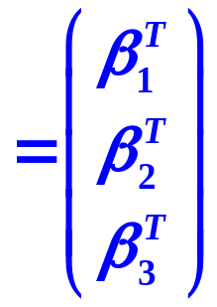
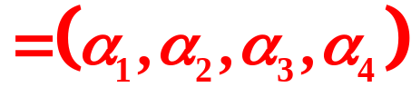
向量组的线性组合
定义：若干个同维数的列向量（行向量）所组成的集合称为
向量组．
例如，当R(A) < n 时，齐次线性方程组 Ax = 0 的全体解组成的向量组含有无穷多个向量．
有限向量组
结论：含有限个向量的有序向量组与矩阵一一对应．

Slide 6
定义：给定向量组 A：a₁, a₂, …, a_{m} ， 对于任何一组实数
k₁, k₂, …, k_{m} ，表达式
k₁a₁ + k₂a₂ + … + k_{m}a_{m}
称为向量组 A 的一个线性组合．
k₁, k₂, …, k_{m} 称为这个线性组合的系数．
定义：给定向量组 A：a₁, a₂, …, a_{m} 和向量 b，如果存在一组
实数 λ₁, λ₂, …, λ_{m} ，使得
b = λ₁a₁ + λ₂a₂ + … + λ_{m}a_{m}
则向量 b 是向量组 A 的线性组合，这时称向量 b 能由向量组
A 的线性表示．

Slide 7
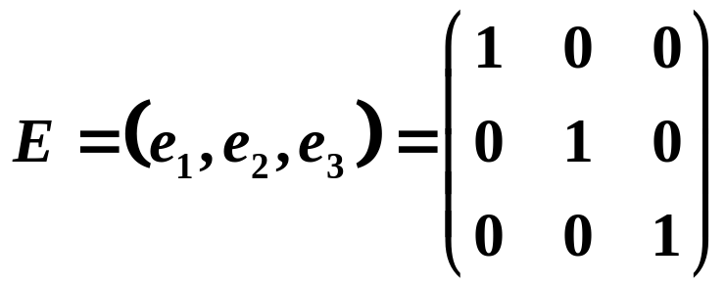
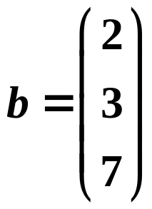
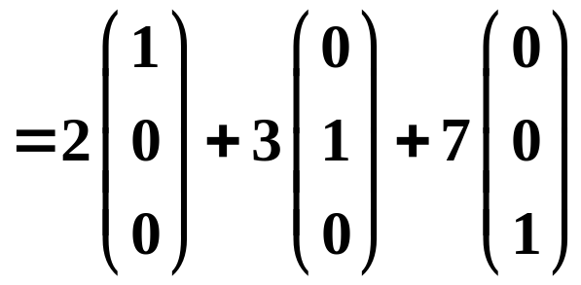

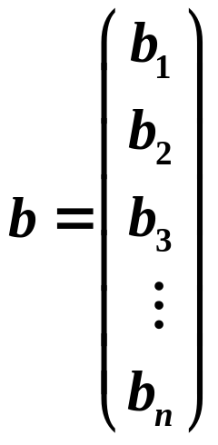
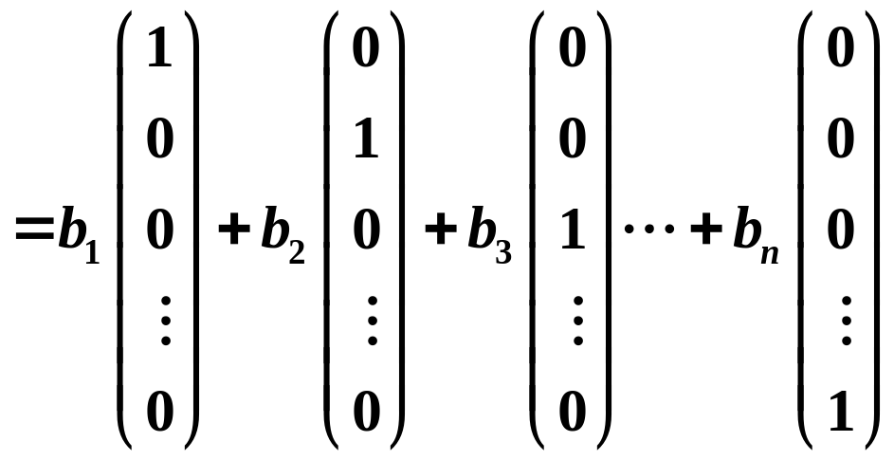
e₁, e₂, e₃的
线性组合
例：设
那么
线性组合的系数
一般地，对于任意的 n 维向量b ，必有

Slide 8
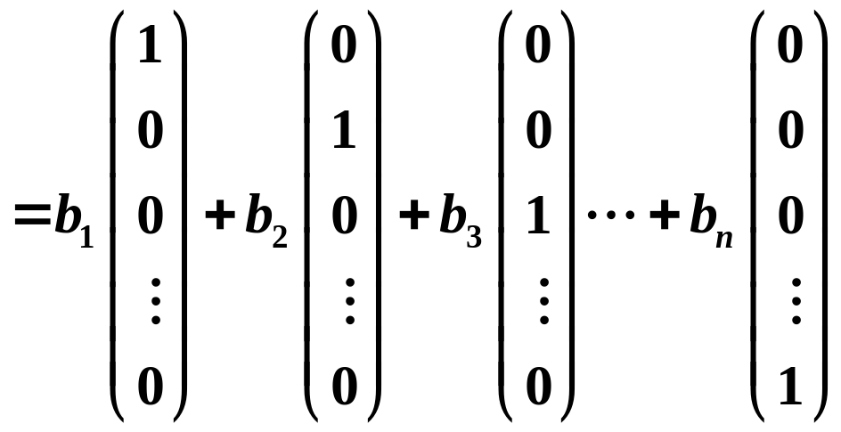
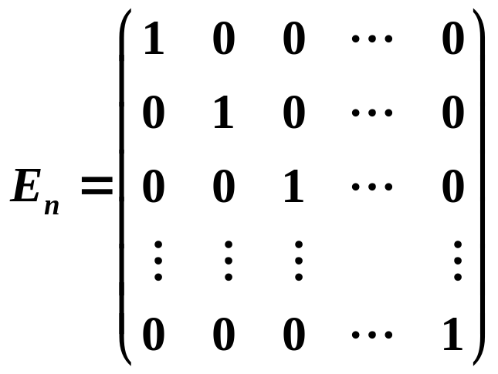
n 阶单位矩阵 E_{n} 的列向量叫做 n 维单位坐标向量．

Slide 9
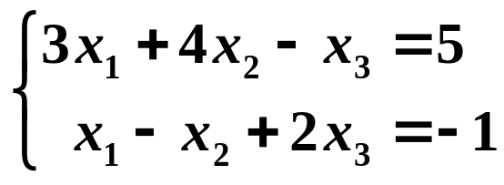
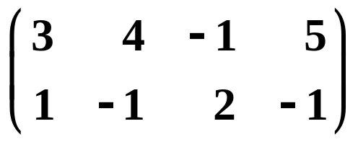
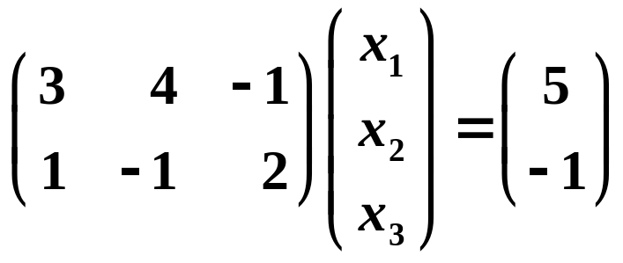
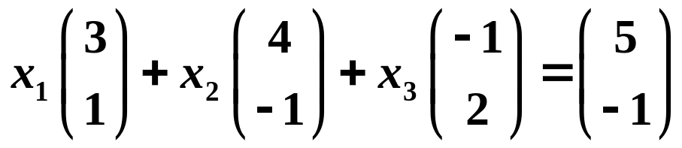
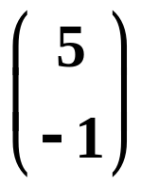
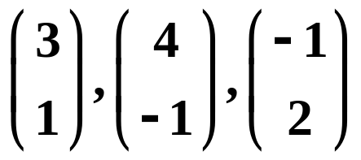
回顾：线性方程组的表达式
一般形式
向量方程的形式
增广矩阵的形式
向量组线性组合的形式
方程组有解？
向量 是否能用 线性表示？

Slide 10
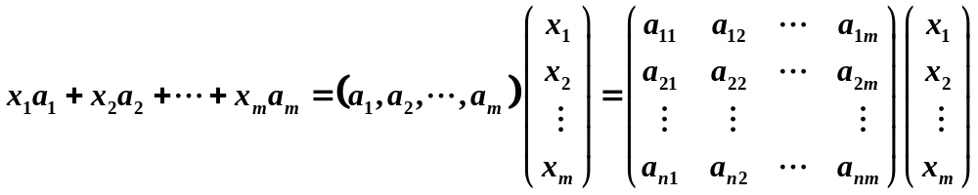
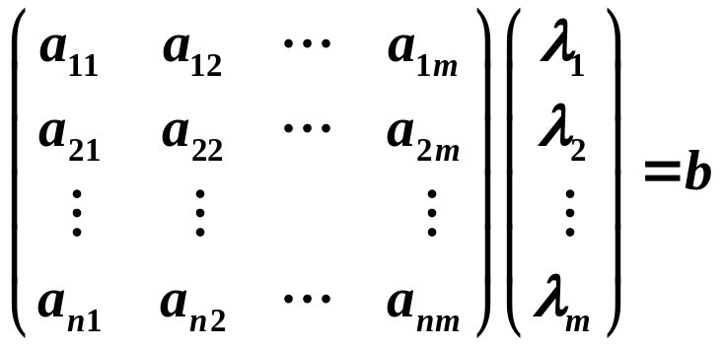


结论：含有限个向量的有序向量组与矩阵一一对应．
P.91 定理1 的结论：
向量b 能由
向量组 A
线性表示
线性方程组
Ax = b
有解

Slide 11
定义：设有向量组 A：a₁, a₂, …, a_{m} 及 B：b₁, b₂, …, b_{l} ， 若
向量组 B 中的每个向量都能由向量组 A 线性表示，则称向
量组 B 能由向量组 A 线性表示．
若向量组 A 与向量组 B 能互相线性表示，则称这两个向量
组等价．

Slide 12
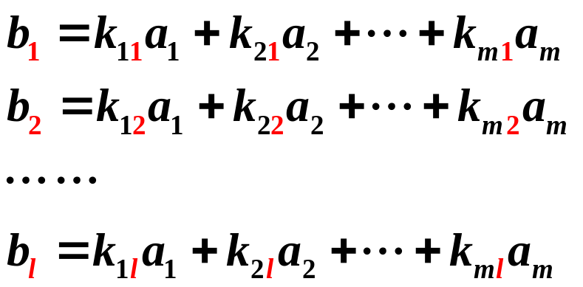
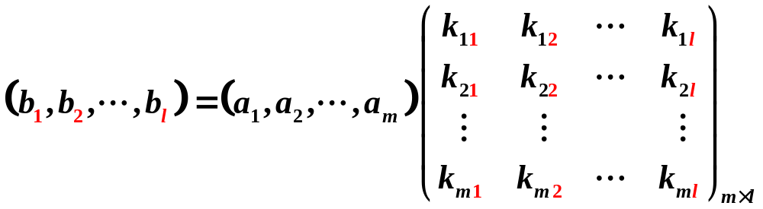
设有向量组 A：a₁, a₂, …, a_{m} 及 B：b₁, b₂, …, b_{l} ， 若向量组
B 能由向量组 A 线性表示，即
线性表示的
系数矩阵

Slide 13
设有向量组 A：a₁, a₂, …, a_{m} 及 B：b₁, b₂, …, b_{l} ， 若向量组
B 能由向量组 A 线性表示，即
对于 b₁ ，存在一组实数 k₁₁, k₂₁, …, k_{m1} ，使得
b₁ = k₁₁a₁ + k₂₁ a₂ + … + k_{m1} a_{m} ；
对于 b₂ ，存在一组实数 k₁₂, k₂₂, …, k_{m2} ，使得
b₂ = k₁₂a₁ + k₂₂ a₂ + … + k_{m2} a_{m} ；
……
对于 b_{l} ，存在一组实数 k_{1l} , k_{2l} , …, k_{ml} ，使得
b_{l} = k_{1l} a₁ + k_{2l} a₂ + … + k_{ml} a_{m}

Slide 14
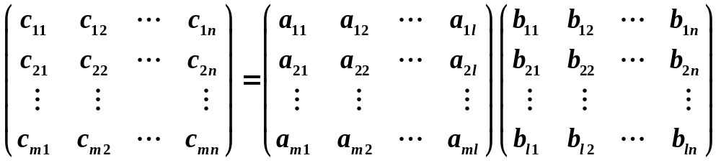
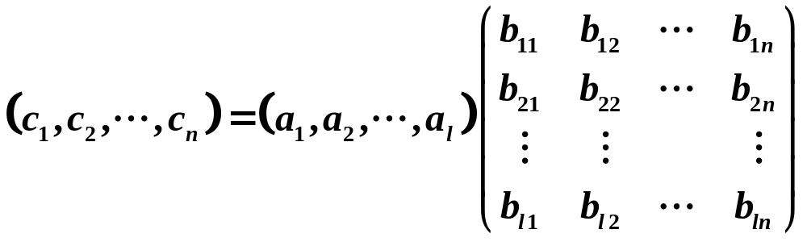
若 C_{m×n} = A_{m×l} B_{l×n} ，即
则
结论：矩阵 C 的列向量组能由矩阵 A 的列向量组线性表示，
B 为这一线性表示的系数矩阵．

Slide 15
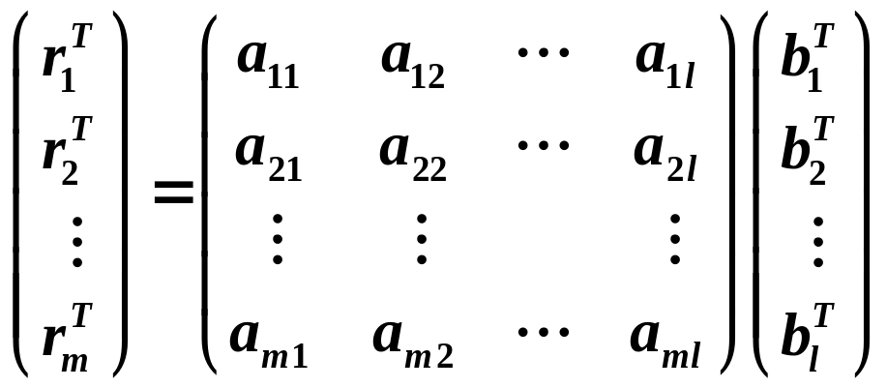
若 C_{m×n} = A_{m×l} B_{l×n} ，即
则
结论：矩阵 C 的行向量组能由矩阵 B 的行向量组线性表示，
A 为这一线性表示的系数矩阵．

Slide 16
口诀：左行右列
定理：设A是一个 m×n 矩阵，
对 A 施行一次初等行变换，相当于在 A 的左边乘以相应的 m 阶初等矩阵；
对 A 施行一次初等列变换，相当于在 A 的右边乘以相应的 n 阶初等矩阵.
结论：若 C = AB ，那么
矩阵 C 的行向量组能由矩阵 B 的行向量组线性表示，A为这一线性表示的系数矩阵．（A 在左边）
矩阵 C 的列向量组能由矩阵 A 的列向量组线性表示，B为这一线性表示的系数矩阵．（B 在右边）

Slide 17
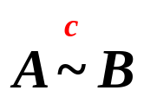
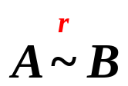
口诀：左行右列.
A 经过有限次初等列变换变成 B
存在有限个初等矩阵P₁, P₂, …, P_{l} ，使 AP₁ P₂ …, P_{l} = B
存在 m 阶可逆矩阵 P，使得 AP = B
矩阵 B 的列向量组与矩阵 A 的列向量组等价
把 P 看成是
线性表示的
系数矩阵
同理可得
矩阵 B 的行向量组与矩阵 A 的行向量组等价

Slide 18
向量组 B：b₁, b₂, …, b_{l} 能由向量组 A：a₁, a₂, …, a_{m} 线性表示
存在矩阵 K，使得 AK = B
矩阵方程 AX = B 有解
R(A) = R(A, B) （ 定理）
R(B) ≤ R(A) （ p98定理2）
因为 R(B) ≤ R(A, B)
推论：向量组 A：a₁, a₂, …, a_{m} 及 B：b₁, b₂, …, b_{l} 等价的充分
必要条件是 R(A) = R(B) = R(A, B)．
证明：向量组 A 和 B 等价
向量组 B 能由向量组 A 线性表示
向量组 A 能由向量组 B 线性表示
从而有R(A) = R(B) = R(A, B) ．
R(A) = R(A, B)
R(B) = R(A, B)

Slide 19
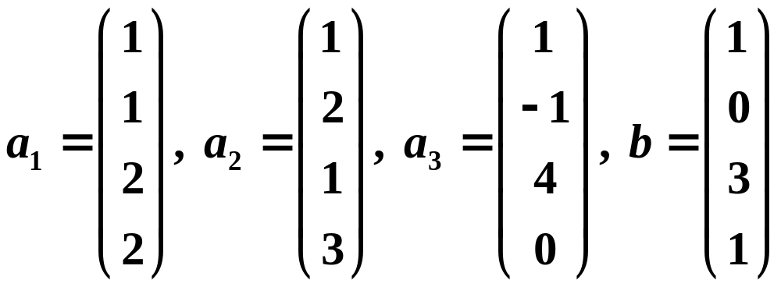
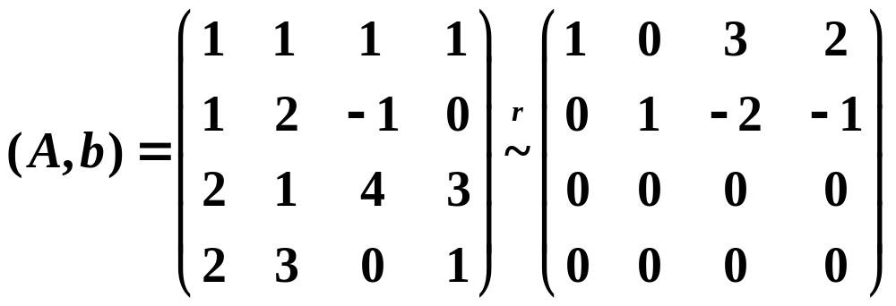
例：设
证明向量 b 能由向量组 a₁, a₂, a₃ 线性表示，并求出表示式．
解：向量 b 能由 a₁, a₂, a₃ 线性表示当且仅当R(A) = R(A, b) ．
因为R(A) = R(A, b) = 2， 所以向量 b 能由 a₁, a₂, a₃ 线性表示．

Slide 20
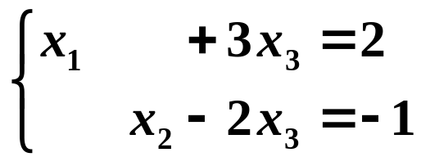
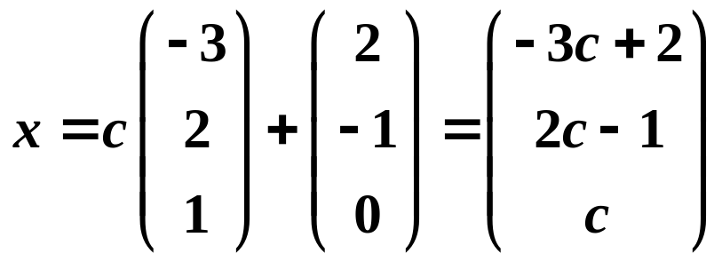
行最简形矩阵对应的方程组为
通解为
所以 b = (－3c + 2) a₁ + (2c－1) a₂ + c a₃ ．

Slide 21
n 阶单位矩阵的列向量叫做 n 维单位坐标向量．
设有n×m 矩阵 A = (a₁, a₂, …, a_{m}) ，试证：n 维单位坐标向
量组能由矩阵 A 的列向量组线性表示的充分必要条件是
R(A) = n ．
分析：
n 维单位坐标向量组能由矩阵 A 的列向量组线性表示
R(A) = R(A, E)
R(A) = n ．
（注意到：R(A, E) = n 一定成立）

Slide 22



小结
向量 b 能由
向量组 A
线性表示
线性方程组
Ax = b
有解
向量组 B 能
由向量组 A
线性表示
矩阵方程组AX = B
有解
向量组 A 与
向量组 B
等价

Slide 23
知识结构图
n维向量
向量组
向量组与矩阵的对应
向量组的线性组合
向量组的线性表示
判定定理及必要条件
向量组的等价
判定定理

